Slide 1
Основы программирования
Практика. Занятие 1.

Slide 2
Контактная информация
Меня зовут Станислав Евгеньевич.
Найти меня можно либо на кафедре (аудитория 209), либо написать в Телеграм или Вконтакте (@stsdmchv)
Ссылка на Телеграм: t.me/stsdmchv

Slide 3
Дополнительные материалы
Курс CS50 – clck.ru/JJuPq
Курс на Hexlet – clck.ru/PsT6s
Книга по Python – Укус питона (A Byte of Python)

Slide 4
О предмете
Вид аттестации:
Основы программирования – зачет
Алгоритмы и структуры данных – экзамен
Для получения автомата – требуется выполнить все работы и иметь рейтинг не ниже 60%.

Slide 5
Установка Python

Slide 6
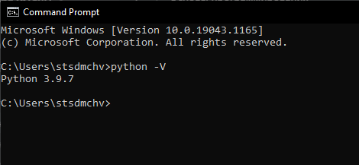
Проверка версии

Slide 7
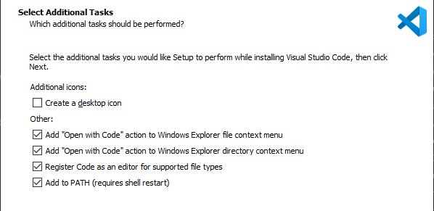
Visual Studio Code
Visual Studio Code — clck.ru/9Yecp
Настройка VSC — clck.ru/XD4zB

Slide 8


Slide 9
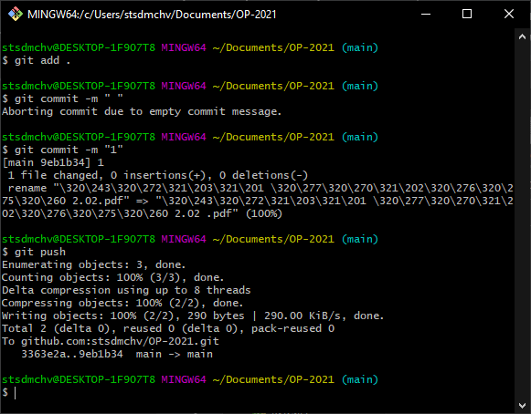
Сохранение состояния

Slide 10
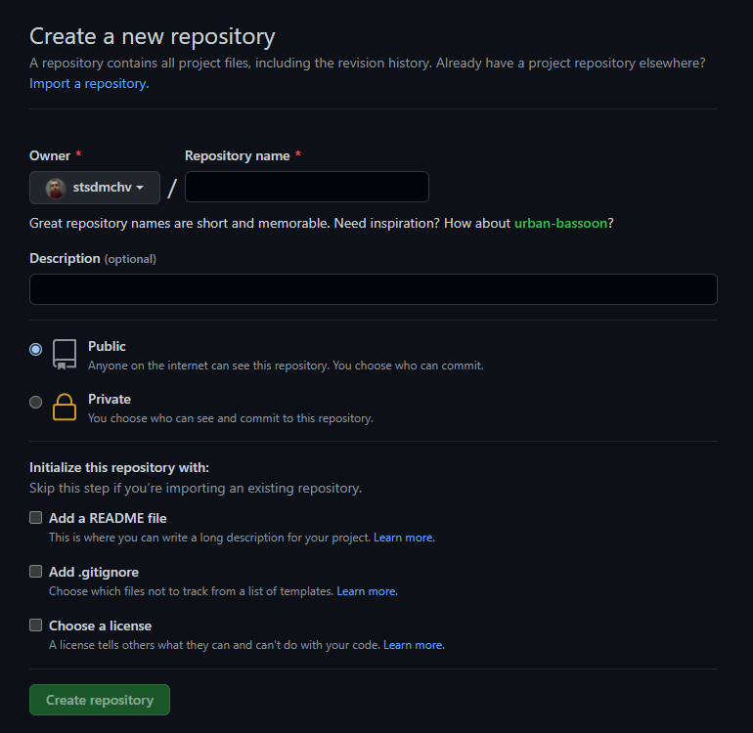
Создание репозитория

Slide 11
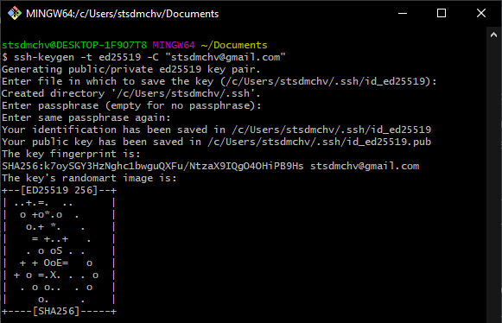
Установка и настройка Git

Slide 12
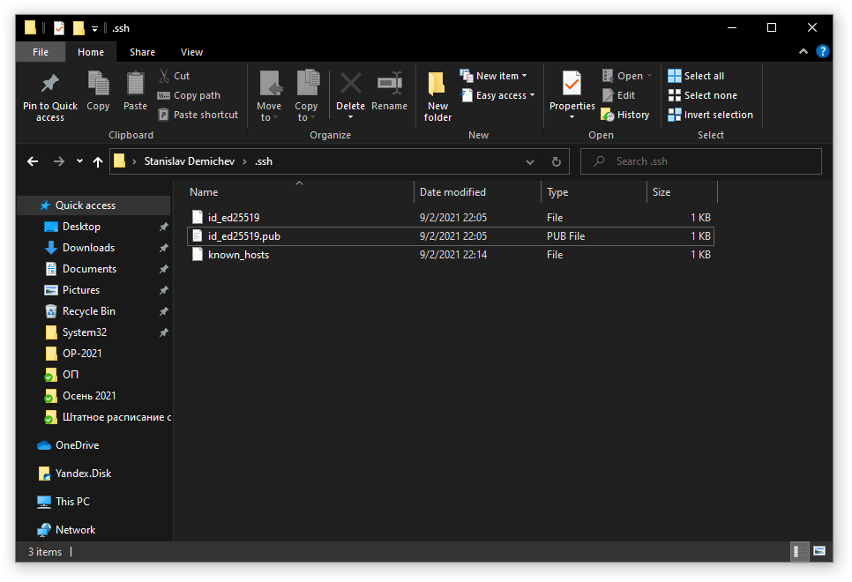

Slide 13
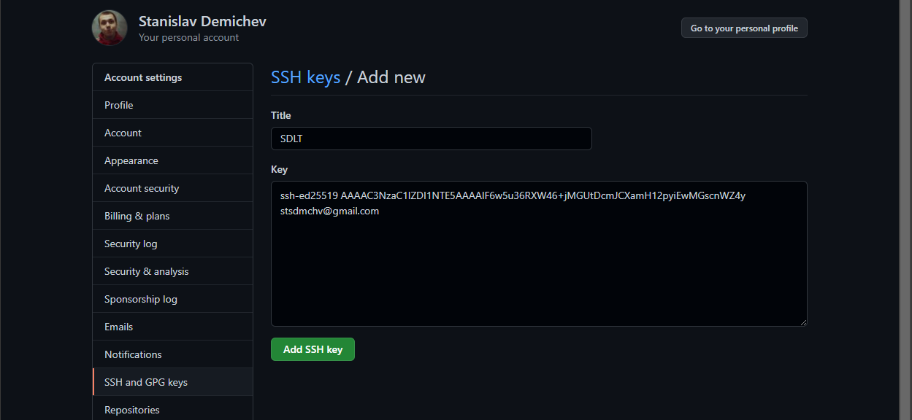
Добавление SSH-ключа

Slide 14
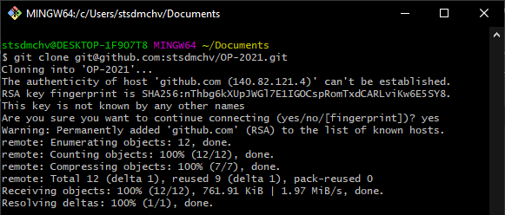
Клонирование проекта

Slide 15
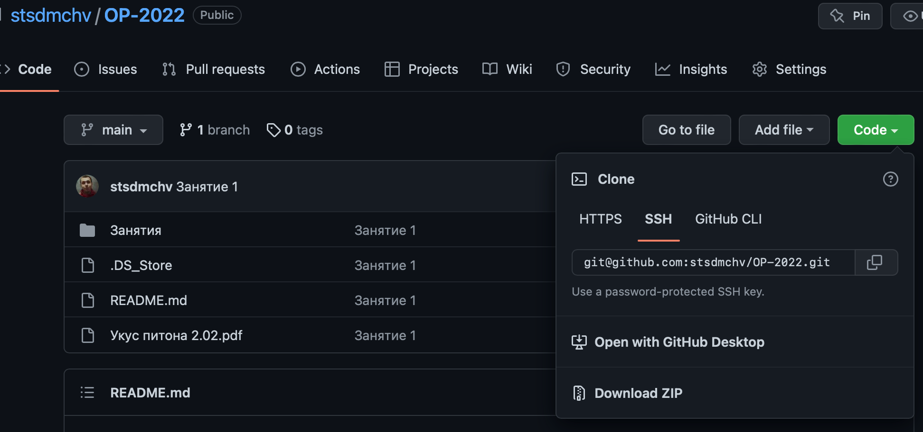
Клонирование проекта

Slide 16
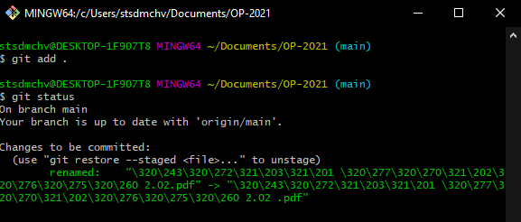
Создание коммита

Slide 17
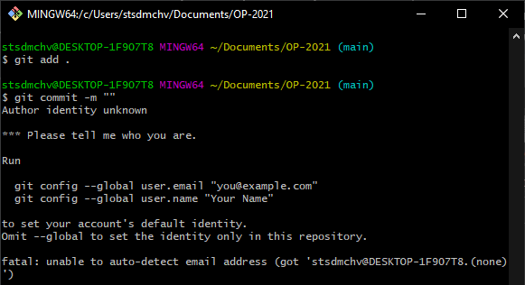
Credentials

Slide 18
Успешный коммит

Slide 19
Практическая часть
Ссылка на репозиторий
https://github.com/stsdmchv/OP-2022
Ссылка на онлайн-компилятор – clck.ru/TDTdL

